Slide 2
Diseñamos
El futuro digital
Somos una empresa GovTech enfocada en crear, integrar y escalar productos y servicios tecnológicos en toda América Latina para ejecutar iniciativas estratégicas de transformación digital en el sector público.
www.ita-sa.com

Slide 3
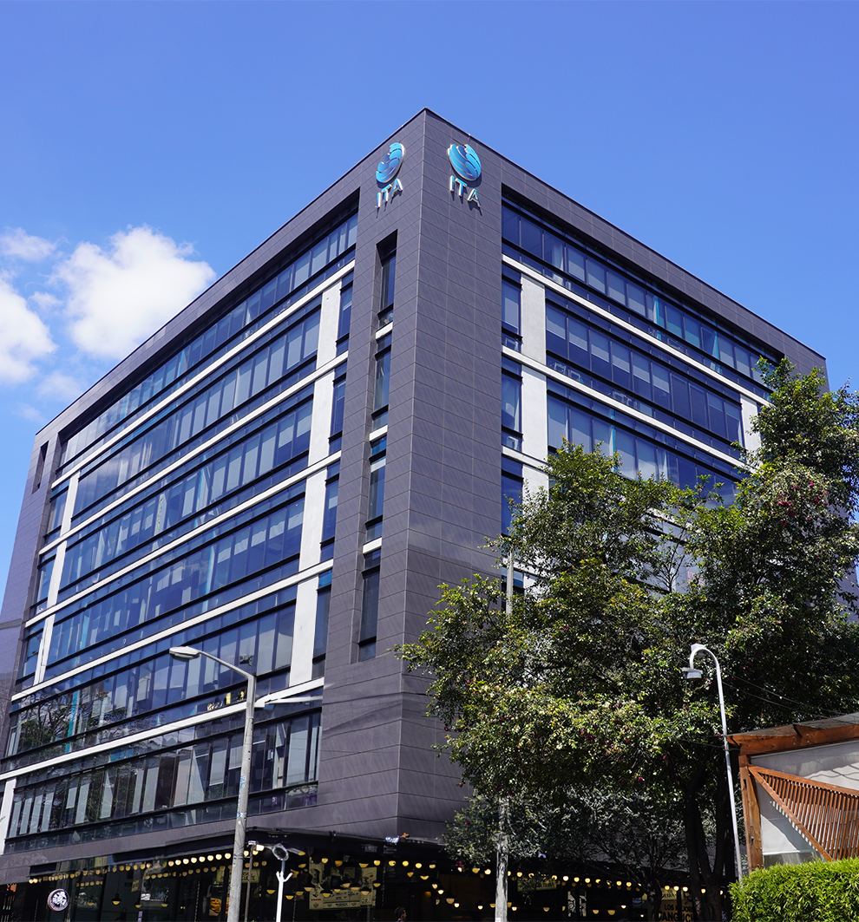
Nuestra misión
Es aprovechar el poder de la tecnología para transformar y empoderar a los gobiernos latinoamericanos para construir sociedades eficientes, seguras e innovadoras para todos sus ciudadanos.
Nuestra visión
Es ser la fuerza impulsora detrás de la transformación digital en todo el sector público de América Latina, empoderando a los gobiernos para lograr excelencia y eficiencia y, en última instancia, mejorar las vidas de millones de personas en toda la región.
www.ita-sa.com

Slide 4
Somos una empresa internacional con sede en Panamá y sucursales en México, Honduras, Colombia, El Salvador, Paraguay y España.
ESPAÑA
$67MM
$110MM
MÉXICO
en ingresos anuales
en gestión de cobranza
HONDURAS
PANAMá
El Salvador
COLOMBIA
+400
25
empleados indirectos
años de experiencia en la industria.
PARAGUAY
50
Filiales
+ 6 lineas de negocio

Slide 5
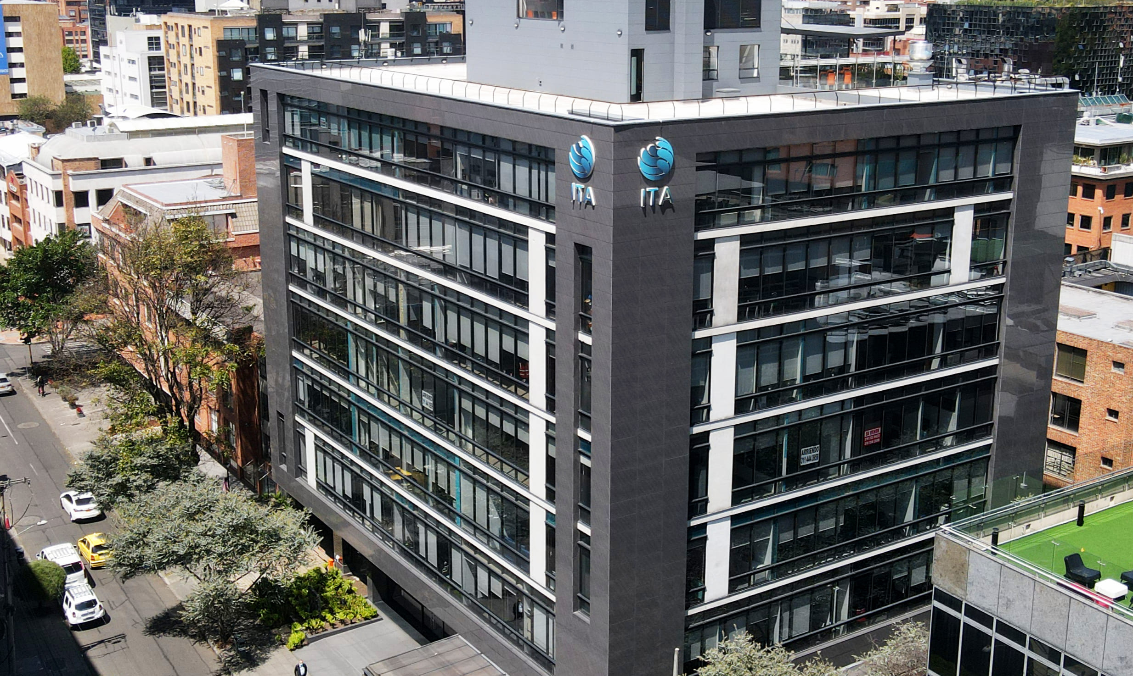
Certificaciones
Bureau Veritas
ISO 9001 Sistema de Gestión de la Calidad
ISO 27001 Sistema de Gestión de Seguridad de la Información.
ISO 14001 Sistema de Gestión Medio Ambiental
ISO 45001 Sistema de Gestión de Seguridad y Salud en el Trabajo.
iso 9001:2015
iso 14001:2015
iso 45001:2018

Slide 6
Nuestras
Soluciones
E-Government
Smart Cities
Movilidad inteligente
Gestión judicial inteligente

Slide 7
Servicio de pagos y recaudación electrónica
Tecnología, investigación y desarrollo
Administración de procesos
Experiencia en mercadeo
Infraestructura de Centro de Datos
Modelo operacional de negocios

Slide 8
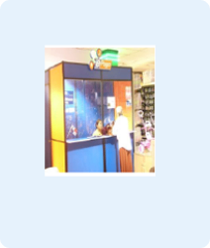
Servicio de pagos y recaudación
Flujo básico de transacciones
Líneas de Negocio
Outsourcing On-premises Dentro de las Agencias Propias
Kiosco de Epago
Proveedor de servicio
Outsourcing Off-premises Centros de Atención (Propias y Franquicias)
SWITCH
Cuenta del cliente acreditada
Broker Transaccional
Outsourcing Off-premises Vía Banca Electrónica u Otro Medio Electrónico
Factura del cliente
Outsourcing Off-premises Agencias Multi-Servicios
Banco
Cuenta bancaria del cliente acreditada
Outsourcing Tecnológico

Slide 9
Línea de Negocio
Outsourcing On-premises Dentro de las Agencias Propias
Características
Servicios
Recaudación fuera de las Agencies Propias
Recaudación de las facturas de proveedores
Recaudación a proveedores de servicio
Venta de tarjetas prepago, pines
Uso del sistema de ePago
Electrónicos, tiempo aire
Provisión de personal de cajas
Pagos de planillas y pensiones
Provisión de personal de supervisón de cajas
Recarga de tarjetas de prepago bancarias
Capacidad de procesamiento transaccional
Servicios básicos bancarios (desembolsos de préstamos)
Off-Line y On-Line (Integración con el Sistema Central del Proveedor)
Centro de acopio para compañías de distribución
Administración de fondos de cajas
Pagos a proveedores y acreedores de empresas corporativas o grandes
Transporte de valores (c/Brinks)
Administración de la documentación (BackOffice)
Emisión de certificados de registro civil

Slide 10
Línea de Negocio
Outsourcing Off-premises Vía Banca Electrónica u Otro Medio Electrónico
Servicios
Ruteo de transacciones de recaudo desde banca electrónica
Características
Venta de productos (recarga de tiempo aire)
Capacidad de procesamiento transaccional
Uso del sistema de ePago (Front End y Web Site)
Off-line y on-line (integración con sistema central del proveedor)
Software de epago (consultas de saldos, etc.)
Recaudación vía call center de bancos con sistema de epago
(*) Directamente al Servidor del Proveedor de Servicios (vía internet)
Ruteo de pagos con tarjeta de crédito

Slide 11
Línea de Negocio
Outsourcing on-premises dentro de las agencias propias
Outsourcing Off-premises Centros de atención
Características
Servicios
Recaudación fuera de las agencies propias
Recaudación de las facturas de proveedores
Precaudación para proveedores de servicio
Venta de tarjetas prepago, pines electrónicos, tiempo, aire
Uso del sistema de epago
Pagos de planillas y pensiones
Provisión de personal de cajas
Servicios básicos bancarios (desembolsos de préstamos)
Provisión de personal de supervisón de cajas
Capacidad de procesamiento transaccional
Recarga de tarjetas de prepago bancarias
Off-Line y On-Line (Integración con el Sistema Central del Proveedor)
Centro de acopio para compañías de distribución
Administración de fondos de cajas
Pagos a proveedores y acreedores de empresas corporativas o gran tamaño
Transporte de valores (c/Brinks)
Servicio al cliente (tienda integral epago)
Administración de la documentación (BackOffice)

Slide 12
Línea de Negocio
Outsourcing Tecnológico
Componentes
Servicios
Diseñado sólo para instituciones gubernamentales
Recaudación de pagos propios de la agencia de servicios de gobierno
Outsourcing de infraestructura
Integración de otros servicios de valor agregado
Equipos (hardware)
Programas (software)
Comunicaciones
Integración directamente al servidor del proveedor de servicios

Slide 13
Clientes Objetivo Principales
01
03
04
Outsourcing On-premises dentro de las Agencias Propias
Outsourcing On-premises dentro de las Agencias Propias
Outsourcing Tecnológico
Empresas de electricidad Empresas de telefonía fija Empresas de telefonía móvil Bancos privados Corporaciones
Empresas de electricidad Empresas de telefonía fija Empresas de telefonía móvil Empresa de agua y aseo Bancos Corporaciones Bancos Empresas de televisión pagada Empresas de emergencias médicas Financieras Empresas de recuperación de Carteras Aseguradoras Empresas corporativas con ventas a Crédito Entidades gubernamentales Call centers Ongs
Agencias de gobierno: Seguro social Agua Bancos estatales Correos y telégrafos
05
02
Franquicia
Outsourcing Off-premises Vía Banca Electrónica u Otro Medio Electrónico
Supermercados tiendas Departamentales centros Comerciales Tiendas de Conveniencia ferreterías Otros Centro de comunicaciones
Instituciones bancarias Instituciones de gobierno Corporaciones que permiten pagos Vía internet

Slide 14
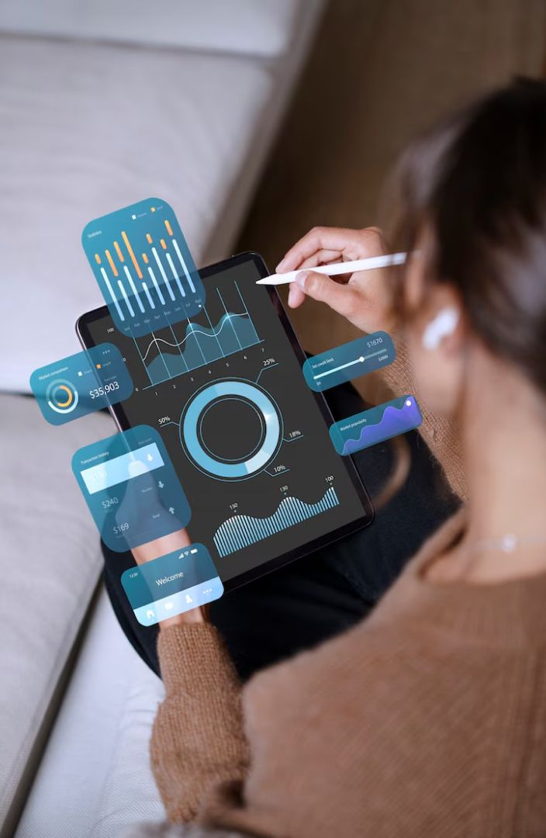
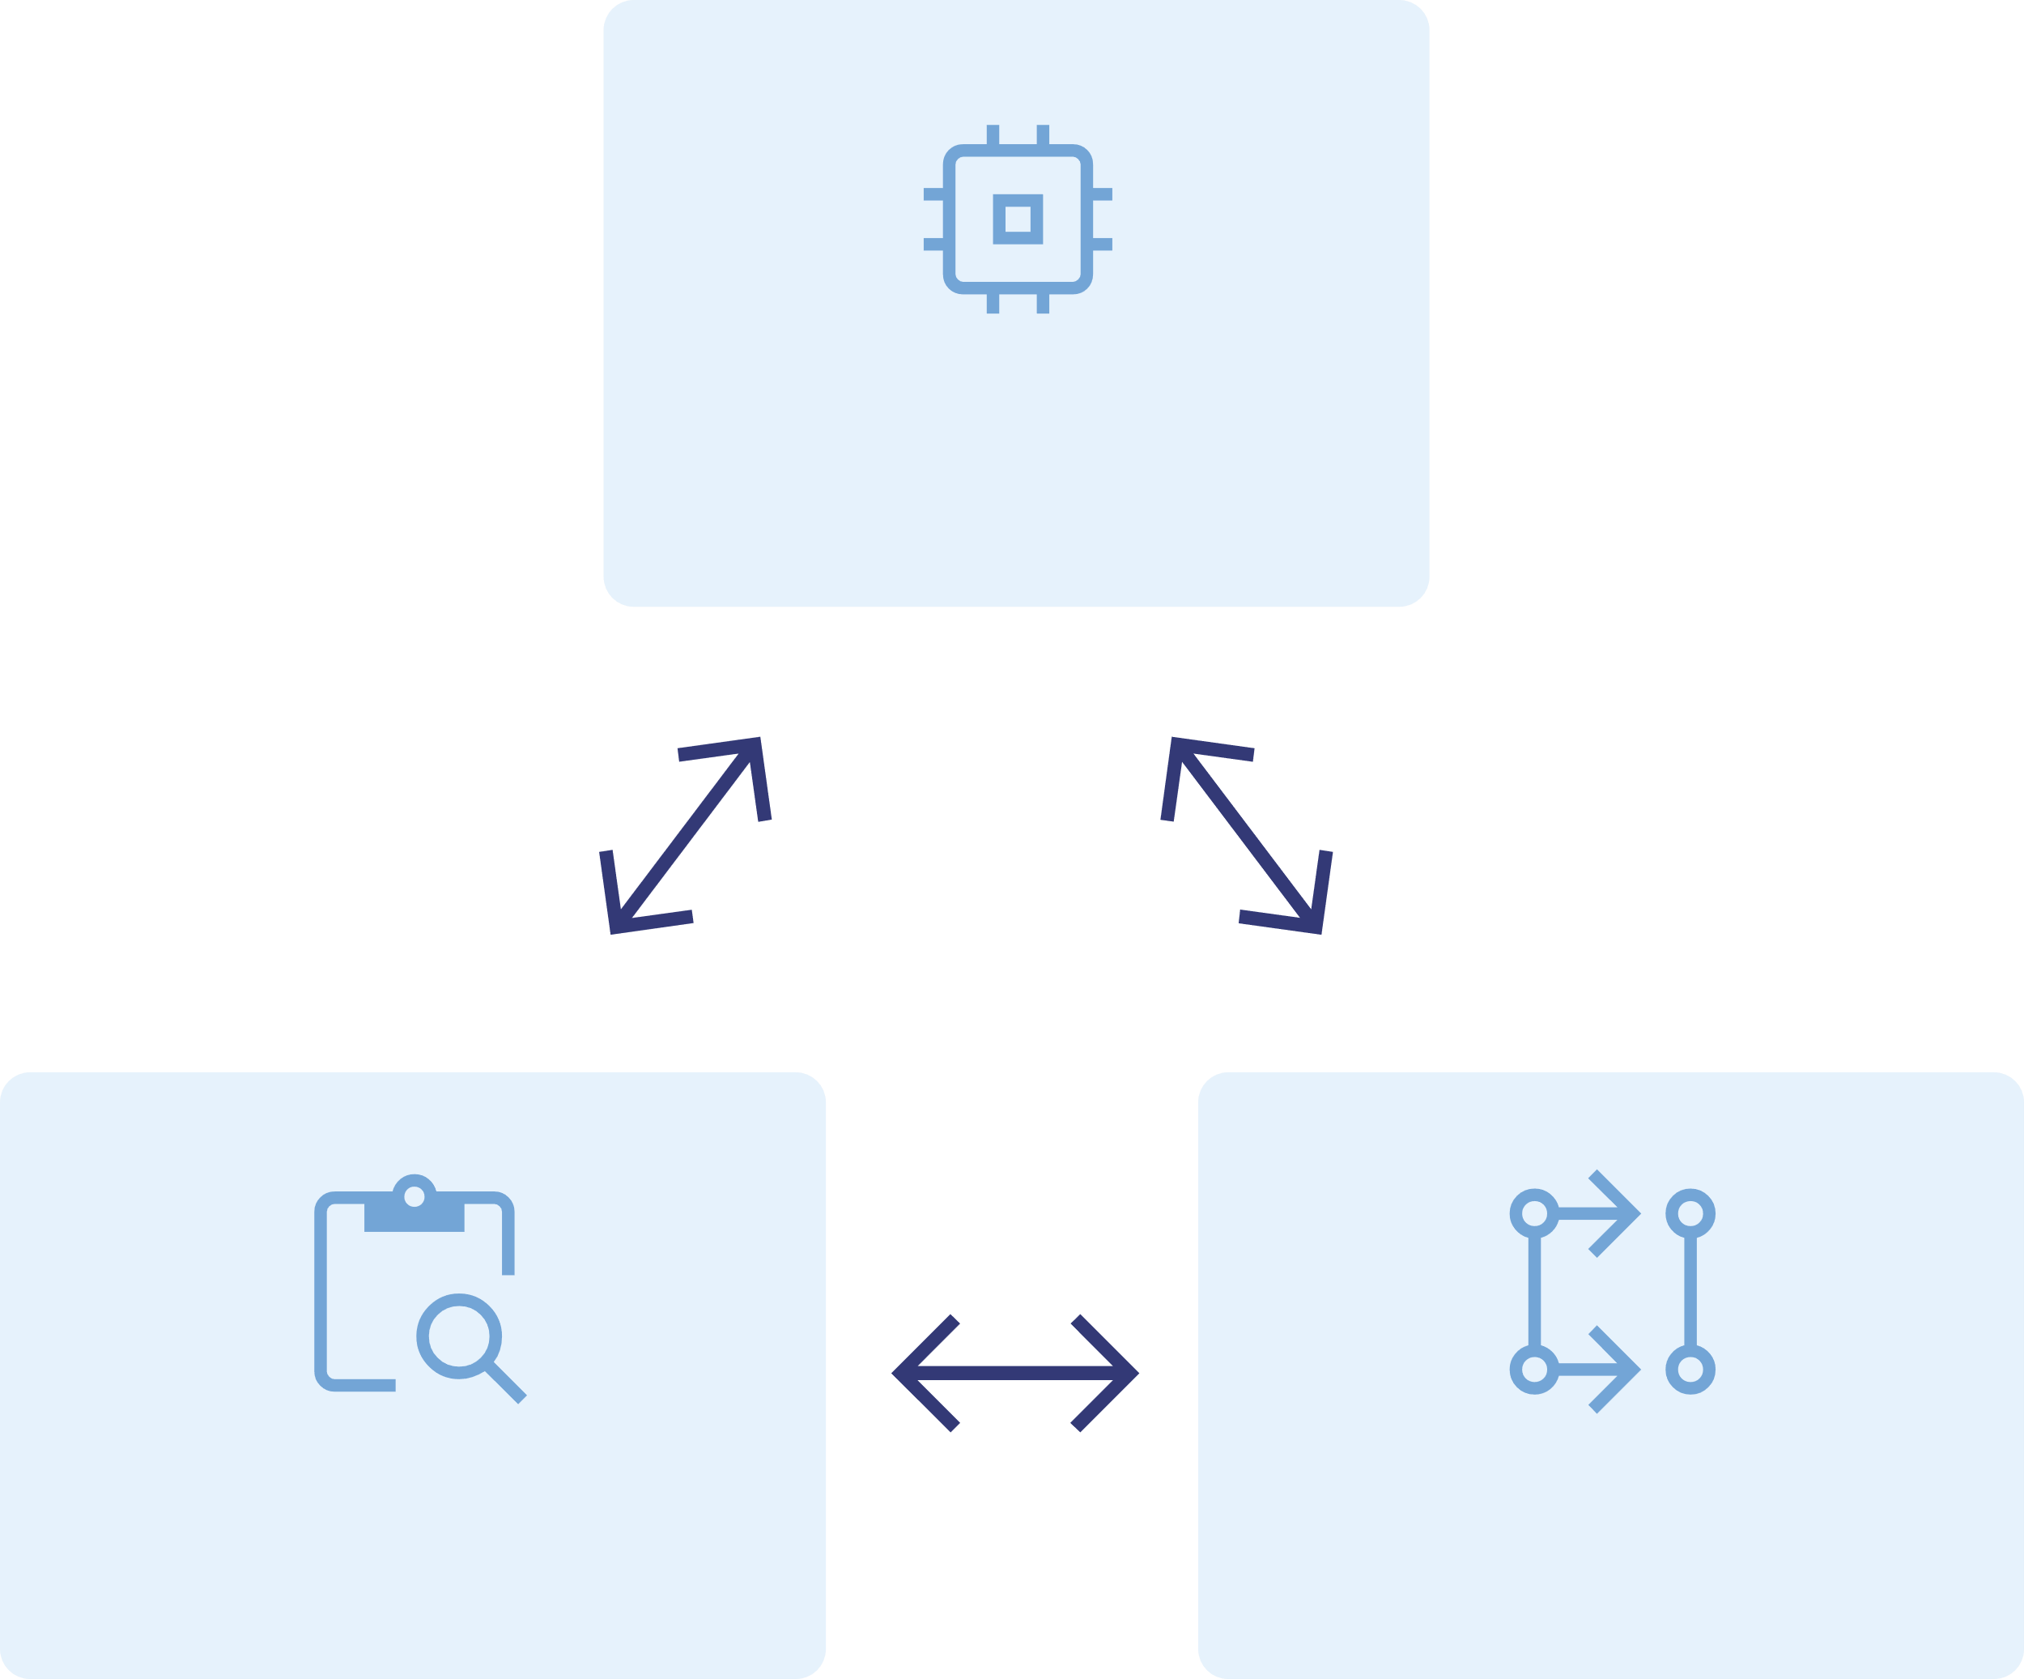
Centro de Soporte y Servicios Logística y Operaciones
Tecnología
Auditoría
Logística

Slide 15
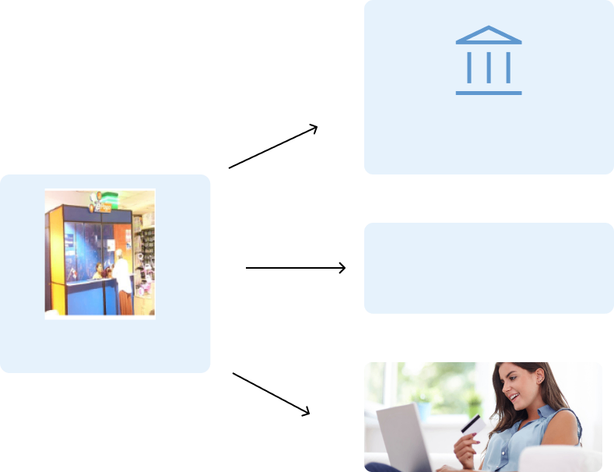
Bancos
ACH
Kiosco de Epago

Slide 16
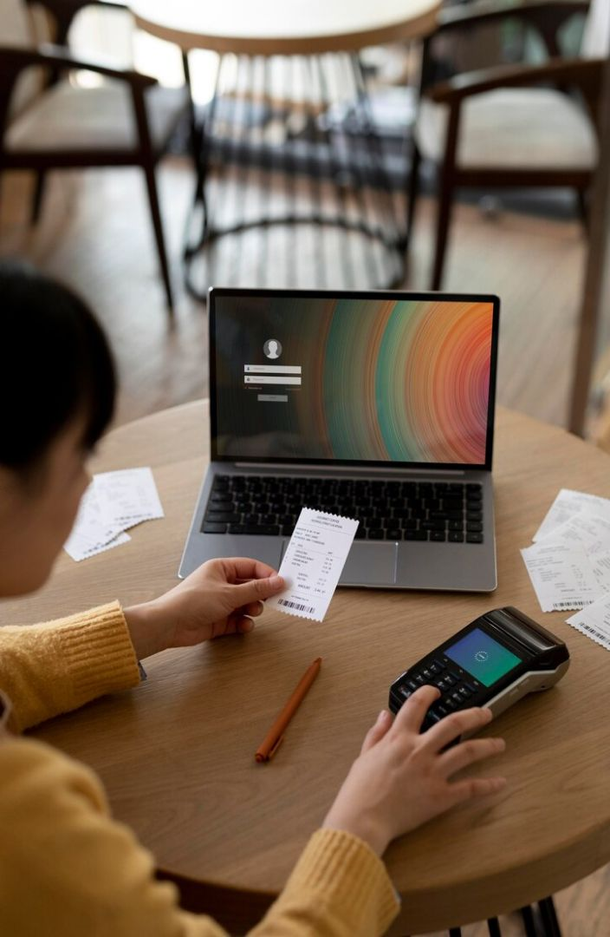
Componentes del Software de ePago
Módulo de Caja
Corre bajo un VPN (red privada virtual)
Módulo para recepción de pagos
Módulo para realizar pagos
Módulo para administración de inventario
Módulo para emisión de PIN electrónico y Recarga de tiempo aire
Subsistema para conectividad en línea (On-line) con los sistemas de los proveedores
Subsistema para acceder a las base de datos de los proveedores
Enlace con los sistemas de reconexión de los proveedores (vía VPN)

Slide 17
Componentes del Software de ePago
Módulo de Caja
Acceso seguro con certificados digitales
Consulta de transacciones históricas
Consulta por cuenta/cliente atendido
Consulta de cheques recibidos
Consulta de depósitos en línea (on-line)
Interfaz con proveedores (legacy system)
Total independencia para los proveedores
Total transparencia transaccional

Slide 18
Componentes del Software de ePago
Módulo de Caja
Sub-módulos de administración y seguridad
Interfases para conectividad en línea (on-line) y fuera de línea (off-line/stand alone) hacia los sistemas de los proveedores
Administrador de transacciones en tiempo real
Administración de funciones en tiempo real
Parametrización (para satisfacer las necesidades de los proveedores)
Fácil implementación de nuevos servicios
Monitor de transacciones y de disponibilidad del servidor.

Slide 19
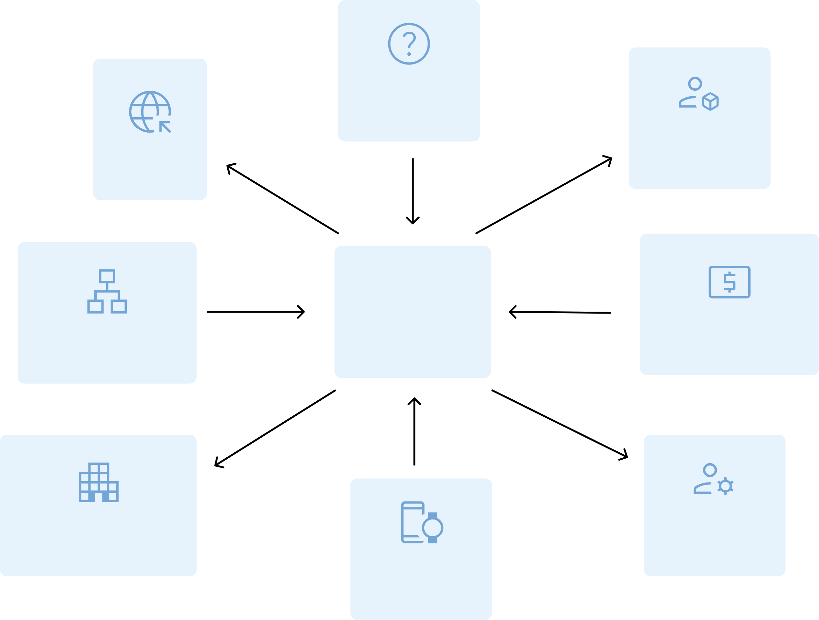
Componentes del Software de ePago
SWITCH
Centros de atención
Proveedores de servicios
Web
SWITCH
Agencias de Multi-Servicios
Administrador de transacciones
Banca electrónica y ATMs
Compañías de telefonía y celulares
Proveedores de servicios
Teléfono y otros

Slide 20
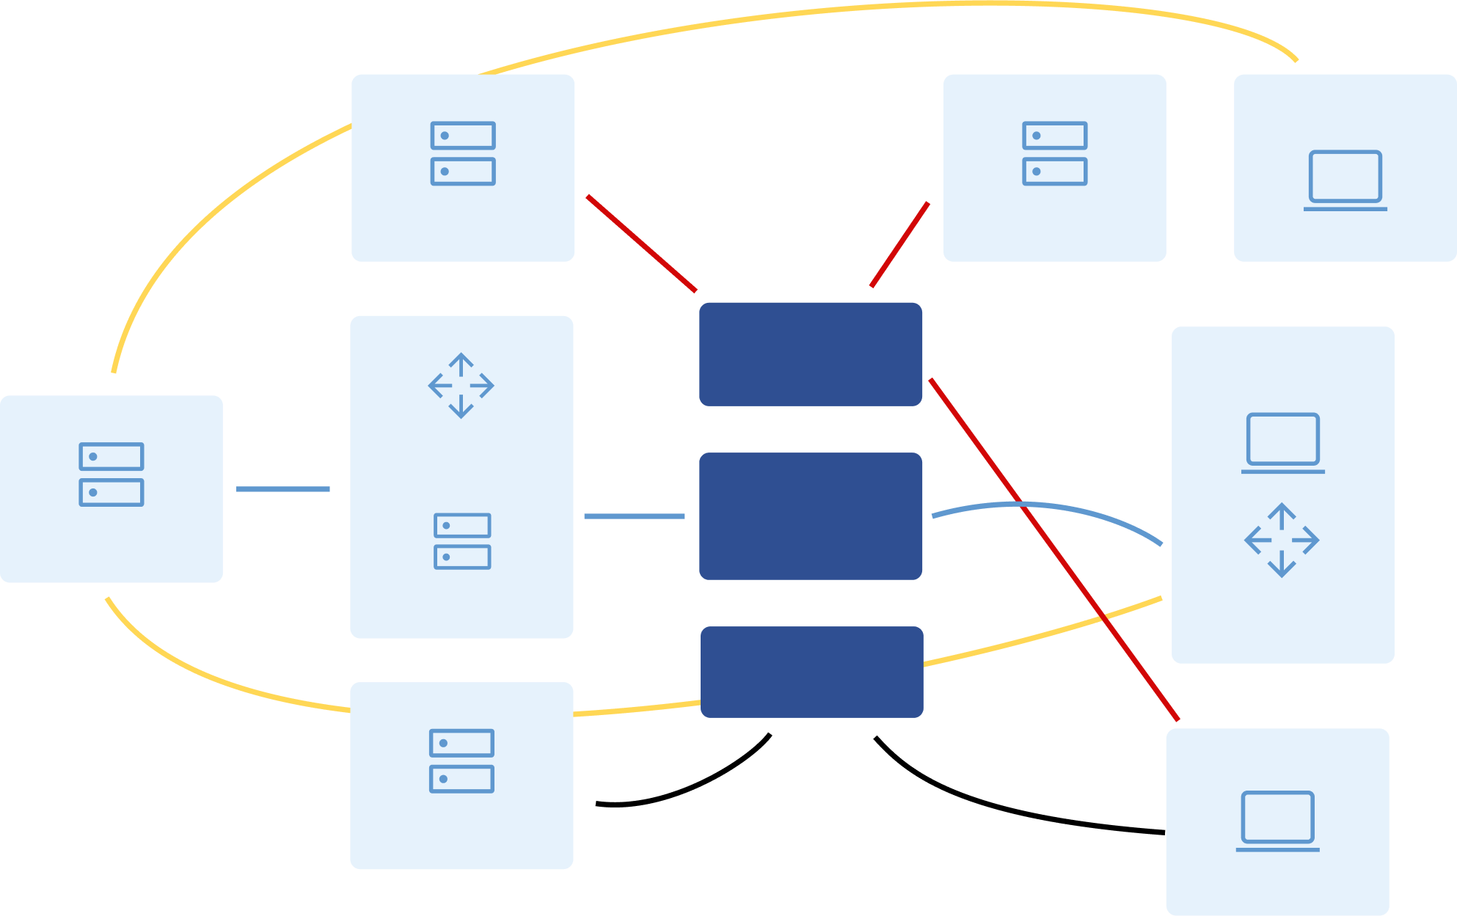
Arquitectura tecnológica
Node_Type_A
WEB-server
CES-100
Internet
Node_Type_B
Nortal-ARN
FR C&W
Data-Servers
CES-1500
Cisco-805
PSTN
NAS

Slide 21
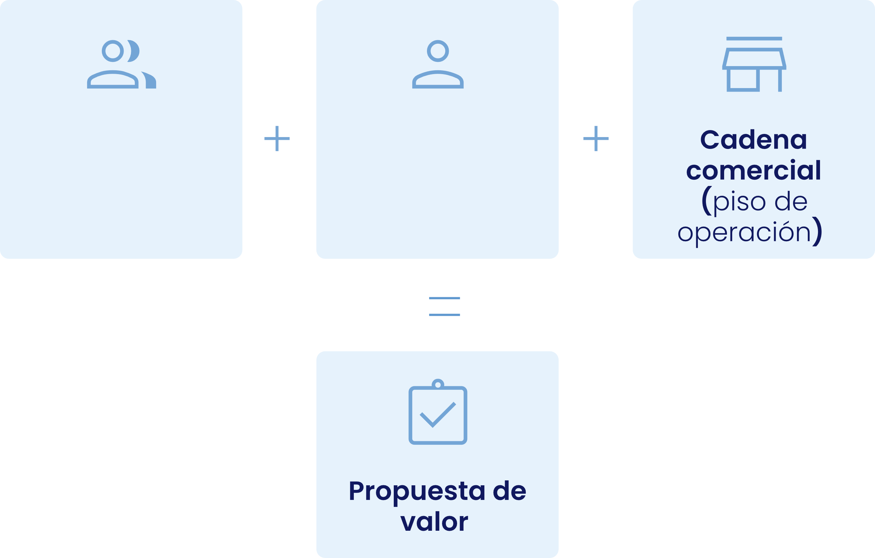
Ventajas, Beneficios y Oportunidades
Proveedores de servicios (públicos y privados)
Usuario final: el cliente del cliente

Slide 22
Estructura de Precios (Modelo de Negocios)
Transaccional: Precio por transacción, basado en volumen mínimo de Transacciones, posibilidad de uso de tabla de descuento por volumen (Incremental)
Ad-valorem: Precio por valores manejados, puede estar combinado con el modelo de negocios transaccional
Comisión por venta: precio basado en un % de comisión por venta de tarjetas prepago, recarga de tiempo aire, u otro tipo de promoción/venta
Comisión por servicio (tarjetas de crédito): precio basado en un % del valor total de la transacción (usualmente usado en la industria bancaria)
Cobro fijo de una sola vez por adecuación, implementación.
Entrenamiento + contrato de soporte y mantenimiento de la aplicación por el tiempo de duración del contrato de recaudación

Slide 23
ePago Inc - Status
Estructura basada en soporte a desarrollo de negocios, operaciones y tecnología
Implementación de nuevo centro de datos
Trabajo conjunto con brink’s inc. (Dallas, TX. USA) para el monitoreo y administración de las redes
Desarrollo de epago V2
Desarrollo de interfaz ISO 8583
Aplicación con soporte de multiplataformas

Slide 24
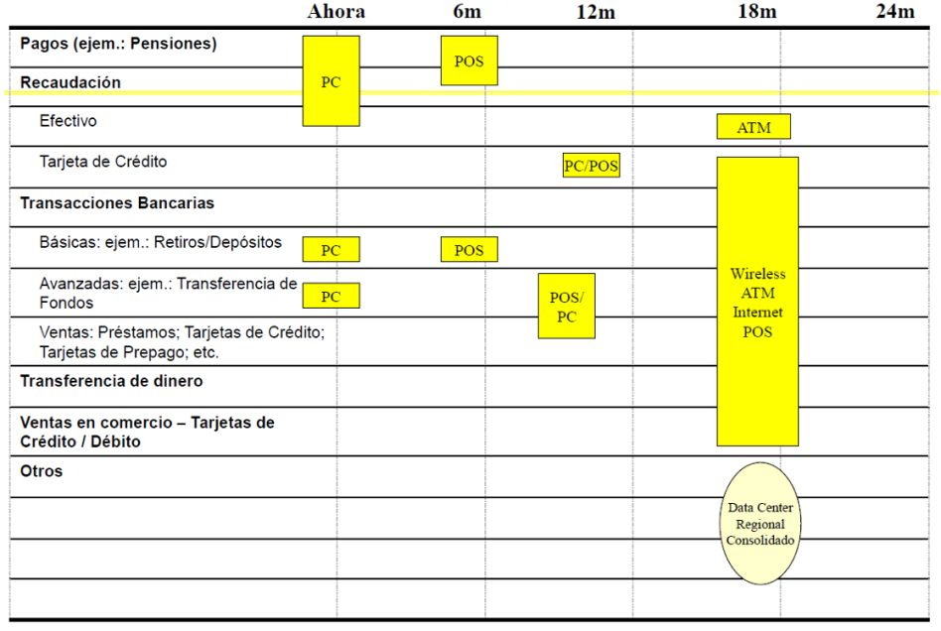
Plan de Producto (Nivel Macro)

Slide 25
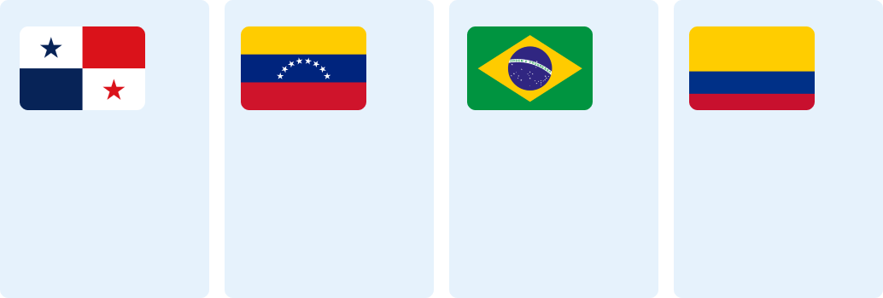
Clientes Globales
PANAMÁ
VENEZUELA
BRASIL
COLOMBIA
Cable & Wireless Unión Fenosa Citibank Telefónica GE Money
Banco Santander Banesco
Ampla - Enersis Carrefour
Colpatria Servientrega

Slide 26
COLOMBIA Bogotá, Calle 93 N° 12 - 14 Oficina 703 Barranquilla, Carrera 38 # 74 - 61 oficina 216 MÉXICO México D.F, Paseo de la Reforma 342, Torre New York Life, piso 26, Col. Juárez. PANAMÁ Panamá, Torre de las Américas, Oficina 903, Torre A
COLOMBIA +57 601 300 41 40 +57 601 300 00 74
Diseñamos
El futuro digital
MÉXICO +52 559 171 1
PANAMÁ + 507 201 55 71
www.ita-sa.com

